Slide 1
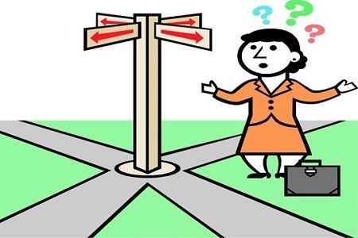

KHỞI ĐỘNG
Theo em, người phụ nữ này đang gặp phải vấn đề gì?
Giả sử em biết nơi người phụ nữ này muốn đến, vậy làm thế nào để các em có thể giúp họ đến đúng nơi họ muốn tới mà không phải trực tiếp dẫn đi?
Notes:
Muốn chỉ đường được cho 1 người khác thì điều đầu tiên em cần làm là nhớ lại đường đi đến nơi đó để có thể hình dung được chính xác bản đồ đường đi trong tâm trí em, sau đó em mới có thể chỉ đường cho người khác. Như vậy việc các em nhớ lại để hình thành 1 bản đồ trong đầu như vậy là Lược đồ trí nhớ. Để tìm hiểu rõ hơn về cách vẽ lược đồ trí nhớ, các em cùng đi vào bài học hôm nay.

Slide 2




Tiết 7 - Bài 5: Lược đồ trí nhớ

Slide 3

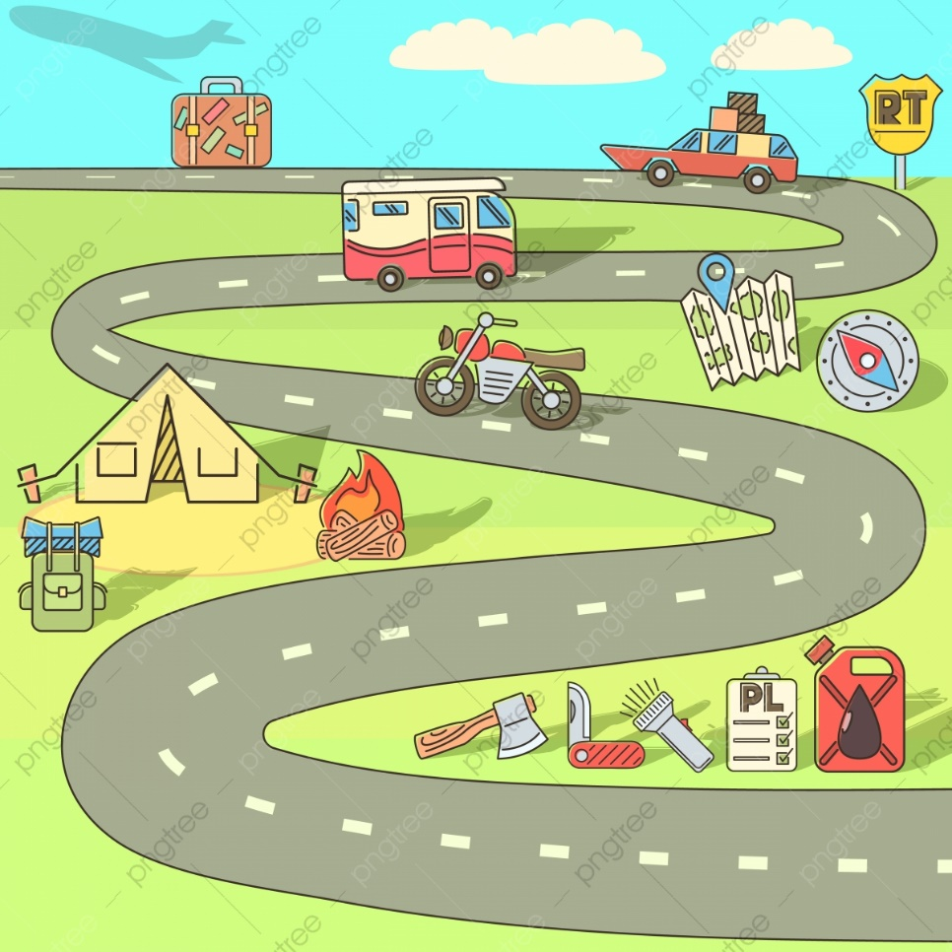
Bài 5
NỘI DUNG CHÍNH
1
2
Khái niệm lược đồ trí nhớ
Vẽ lược đồ trí nhớ
(Học sinh tự học)

Slide 4



Trò chơi: Siêu Trí Nhớ
Làm việc cá nhân trong 30s
Quan sát hình ảnh GV đưa ra, cố gắng nhớ nhiều chi tiết nhất
Sau đó ghi lại những chi tiết em nhớ

Slide 5
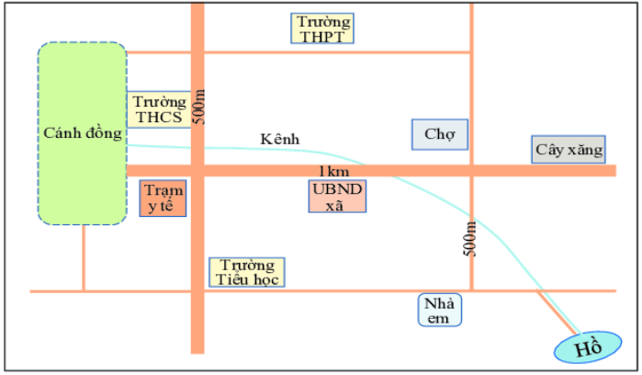


Trò chơi: Siêu Trí Nhớ
Cố gắng nhớ nhiều chi tiết nhất
Time: 30 giây

Slide 6

Trò chơi: Siêu Trí Nhớ
Chọn những chi tiết em nhớ được tương ứng với các số trên hình.
10……..
6…….
7…….
5………..
8…….
9…….
4…….
3…….
Time: 1’30’’
2…….
1…….
11…….

Slide 7
Trò chơi: Siêu Trí Nhớ

Slide 8

Đọc thông tin trong SGK/120, trả lời 2 câu hỏi sau:
▪1/ Lược đồ trí nhớ là gì?
▪2/ Lược đồ trí nhớ có tác dụng gì?
TIẾT 7 – BÀI 5: LƯỢC ĐỒ TRÍ NHỚ
- Lược đồ trí nhớ là những thông tin không gian về thế giới được giữ lại trong trí óc con người.
- Lược đồ trí nhớ của một người phản ánh sự cảm nhận của người đó về không gian sống, giúp định hướng di chuyển từ nơi này đến nơi khác

Slide 9
TIẾT 7 – BÀI 5: LƯỢC ĐỒ TRÍ NHỚ
- Lược đồ trí nhớ là những thông tin không gian về thế giới được giữ lại trong trí óc con người.
- Lược đồ trí nhớ của một người phản ánh sự cảm nhận của người đó về không gian sống, giúp định hướng di chuyển từ nơi này đến nơi khác
BTVN:
- Học bài, trả lời câu 1 trong sách bài tâp trang 14
- Chuẩn bị bài mới – Bài 6: Trái Đất trong hệ Mặt Trời.

Slide 10
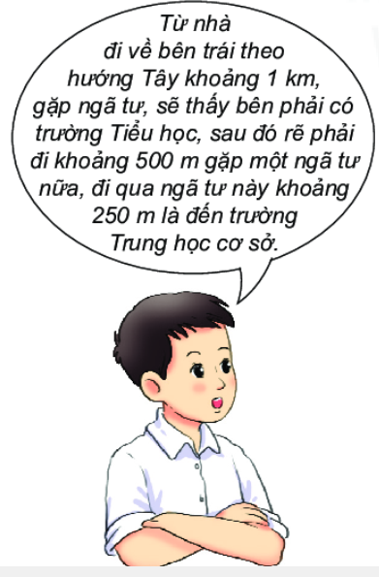



Vẽ lược đồ trí nhớ đường đi
B1: Hồi tưởng điểm xuất phát và điểm kết thúc, hướng đi chính và khoảng cách giữa 2 địa điểm.
B2: Hồi tưởng và xác định những điểm mốc chính trên toàn bộ quãng đường.
B3: Xác định hướng đi và khoảng cách giữa các điểm mốc với nhau.

Slide 11
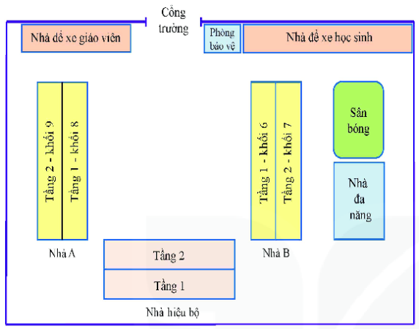
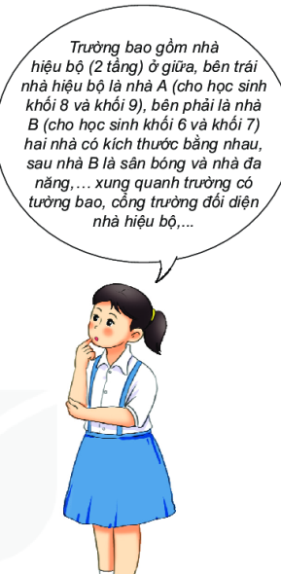




Vẽ lược đồ một khu vực
Hồi tưởng lại tổng thể khu vực đó gồm:
- Các đối tượng nào
- Diện tích
- Hướng
- Khoảng cách các đối tượng với nhau

Slide 12
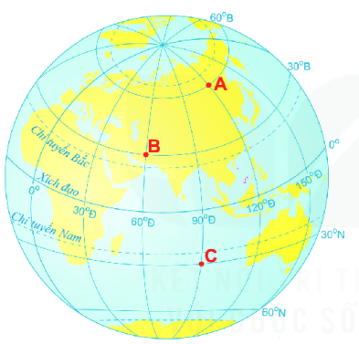
TỌA ĐỘ ĐỊA LÍ
Quan sát hình 4 SGK/109, xác định tọa độ địa lí của:
điểm A ?.
A (60⁰ B, 120⁰ Đ)
điểm B ?.
B (30⁰ B, 60⁰ Đ)
điểm C ?.
C (30⁰ N, 90⁰ Đ)

Slide 13

30º
20º
10º
Oº
10º
20º
30º
40º
A
20⁰
TỌA ĐỘ ĐỊA LÍ
của 1 điểm
20⁰
C
10º
10⁰
O⁰
10º
20º
D
B
30º
A
B
D
20⁰B
30⁰N
30⁰N
Xác định tọa độ địa lý của các điểm A, B, D.
30⁰Đ
40⁰Đ
30⁰T

Slide 14
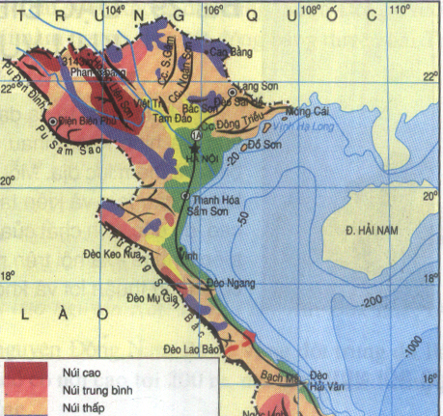


Phương hướng
A Pa Chải
Cao Bằng
Xác định hướng từ Hà Nội đi Cao Bằng, A Pa Chải, đèo Hải Vân, Móng Cái.
Móng Cái
Hà Nội
Bắc
Tây Bắc
1
Đông Bắc
7
5
4
3
Tây
Đông
8
6
Đèo Hải Vân
2
Tây Nam
Đông Nam
Nam

Slide 15
Tỉ lệ bản đồ - đo khoảng cách
Khoảng cách trên thực tế = Khoảng cách trên bản đồ X mẫu số tỉ lệ bản đồ. => Đổi đơn vị đo.
- Khoảng cách trên bản đồ = Khoảng cách trên thực tế : mẫu số tỉ lệ bản đồ
Điền số liệu vào chỗ trống trong bảng sao cho phù hợp.
Bản đồ | Khoảng cách trên bản đồ (cm) | Khoảng cách thực tế | Tỉ lệ bản đồ
A | 1 | 5 km | …….................................
B | 1 | 3000 m | …….................................
C | 1 | 60 km | …….................................
D | 1 | …………..km | 1 : 1000.000
E | 1 | ………… m | 1 : 10.000
1: 500.000
1: 300.000
1: 6.000.000
10
100

Slide 16
Tỉ lệ bản đồ - đo khoảng cách
Khoảng cách trên thực tế = Khoảng cách trên bản đồ X mẫu số tỉ lệ bản đồ. => Đổi đơn vị đo.
- Khoảng cách trên bản đồ = Khoảng cách trên thực tế : mẫu số tỉ lệ bản đồ
Hai thành phố A-B có khoảng cách thực tế là 500 km, xác định khoảng cách trên bản đồ của 2 thành phố, với các tỉ lệ trong bảng dưới đây:
Tỉ lệ bản đồ | Khoảng cách trên bản đồ (cm)
1 : 1000.000 | (1)……………………………….
1 : 5000.000 | (2)……………………………….
1 : 500.000 | (3)……………………………….
1 : 10.000.000 | (4)……………………………….
1 : 2500.000 | (5)……………………………….
50 cm
10 cm
100 cm
5 cm
20 cm

Slide 17

Hướng dẫn về nhà
- Học bài, trả lời câu 1 trong sách BÀI TẬP/ 14
- Chuẩn bị bài mới – Bài 6: Trái Đất trong hệ Mặt Trời.

Slide 18


